Slide 1

Välkomna till gemensamt möte med NSK-S och RSS-nätverket
12 december

Slide 2
Dagordning
13.00 Välkomna
13.15 AI i socialtjänsten
14.00 Paus
14.15 Tema: Implementering
15.30 Sammanfattning
15.45 Avslutning

Slide 3
Nationellt uppdrag RSS och NSK-S
RSS
Syftet med nätverket är att stärka de regionala samverkans- och stödstrukturerna
Dialog och erfarenhetsutbyte mellan representanterna i nätverket och mellan nätverket och SKR
Att inhämta information från nationell nivå och återföra till regional och lokal nivå.
Att företräda de regionala samverkans- och stödstrukturerna och föra information från lokal och regional nivå till nationell nivå
Omvärldsbevakning
Påverkansarbete genom att i dialog med SKR bidra till att olika satsningar matchar kommunernas och RSS:ernas behov
NSK-S
Syftet med nätverket är att bidra till utvecklingen av kunskapsstyrningen för socialtjänstens verksamheter (inklusive den kommunala hälso- och sjukvården) på nationell nivå med utgångspunkt i den lokala nivåns behov och förutsättningar
Föra dialog om strategiska arbeten som myndigheter/SKR bedriver med mål att dessa ska vara mer anpassade till lokala behov.
Systematiskt lyfta lokala behov av kunskap.
Erfarenhetsutbyte avseende framgångsrika arbetssätt för kunskapsstyrning på regional och lokal nivå.
Omvärldsbevaka och bidra till att förbättra förutsättningar för kunskapsstyrning i socialtjänstens verksamheter
Notes:
Camilla:
RSS-nätverket och NSK-S har gemensamma möten för de frågor avseende kunskapsstyrning där det är av värde att såväl NSK-S som RSS bidrar.
Anna om NSK-S

Slide 4
Föregående gemensamma möte
Kartläggning av socionomutbildningen
Omställningen av socialtjänsten
Tema Implementering – Anna Bergström inledde och RSS Dalarna om IRIS

Slide 5
Egna möten
NSK-S möte 6 dec
Utredning om bättre förutsättningar för en kunskapsbaserad socialtjänst
Förslag på ny myndighetsstruktur för forskningfinansiering
Fyllnadsval ordförande
Prioriterade frågor 2024
RSS möte 12 dec
Information om ÖK och ansökningar
Yrkesresan
Ny socialtjänstlag – SKRs stöd och samverkan med RSS
Kompetensförsörjningskrisen – förslag på fortsatt gemensamt arbete

Slide 6
AI i socialtjänsten
Camilla Gårdlund, Myndigheten för digital förvaltning (Digg), Magnus Wallinder, Socialstyrelsen, Susanna Wahlberg E-hälsomyndigheten.

Slide 7
Uppdrag att stödja kommunernas användning av artificiell intelligens inom socialtjänsten
Regeringsuppdrag till Digg, E-hälsomyndigheten och Socialstyrelsen

Slide 8
Kort om uppdraget
Digg, E-hälsomyndigheten och Socialstyrelsen fick den 24 augusti 2023 i uppdrag att stödja kommunernas användning av artificiell intelligens (AI).
  Uppdrag att stödja kommunernas användning av AI inom socialtjänsten (regeringen.se)
Ska samarbeta med SKR och föra dialog med ett urval kommuner.
Uppdraget ska slutredovisas senast den 23 januari 2024.
Notes:
Camilla

Slide 9
Närmare om uppdraget
Erbjuda kompetenshöjande insatser till kommuner som stöd i hur de på ett ändamålsenligt och kostnadseffektivt sätt kan använda AI inom socialtjänsten.
Insatserna ska höja kommunernas grundläggande kunskap om användning av AI och fokusera på åtgärder för en ökad användning av AI inom socialtjänstens verksamhet.
Hänsyn ska tas till de bestämmelser som reglerar socialtjänsten.
Ska utgå från befintliga lösningar som förenklar informationsutbyte och enhetlighet i hantering av socialtjänstens verksamhet.
Notes:
Camilla

Slide 10
Strategi för genomförande
Ur gemensamt inriktningsdokument
Uppdraget är kort. Därför ska fokus ska ligga på att kommunicera och dela redan existerande vägledningar, verktyg, lärande exempel med mera.
Viktigt att förstå målgruppens behov och förmedla existerande material på ett sätt som är anpassat efter målgruppen.
Fokus på grundläggande stöd som behövs för att förmedla vad AI är och vad det kan användas till.
Det är nödvändigt att skapa digital media av det som tas fram inom uppdraget så att material blir tillgängligt efter uppdragets slut.
Diggs kanaler och andra tillämpliga kanaler ska nyttjas.
Notes:
Camilla

Slide 11
Avgränsningar
I uppdraget ingår inte att
göra nya, egna utredningar i frågor kopplade till AI och socialtjänsten
definiera vad AI är eller i detalj beskriva de tekniska aspekterna av AI
kartlägga samtliga kommuners AI-initiativ inom socialtjänsten.
Notes:
Camilla

Slide 12
Vi som arbetar i uppdraget
Styrgrupp
Sammankallande: Viktoria Hagelstedt, Digg
E-hälsomyndigheten: Susanna Wahlberg
Socialstyrelsen: Magnus Wallinder
SKR (adjungerade): Marta Nannskog
Arbetsgrupp
Uppdragsledare: Camilla Gårdlund, Digg
Representanter från Digg: Emma Bohman och Niclas Olofsson
Representanter från EHM: Åsa Zetterström Klintsjö och Anne Simmasgård
Representanter från Socialstyrelsen: Teresa Nilsson och Ann-Louis Söderman
Notes:
Camilla

Slide 13
Så här arbetar vi i uppdraget
Vi började med att inventera tidigare undersökningar, underlag och insikter om socialtjänstens behov av stöd för att kunna använda AI inom socialtjänsten.
Vi har sedan identifierat och samlat ihop existerande vägledningar, checklistor, verktyg, lärande exempel etc. som kan stödja socialtjänstens behov.
Vi har även identifierat olika nyckelaktörer som kan bidra med kunskap, projektmedel, utbildning, nätverk etc.
Fokus just nu är att paketera och sprida resultatet som kommer presenteras på en webbsida (aisocialtjanst.digg.se).
Notes:
Camilla

Slide 14



Vad vi kommer leverera
Dialogmöte den 15 januari
Dialog om ytterligare behov av stöd hos kommunerna
Civilminister Erik Slottner deltar
Ett urval av kommuner deltar
Webbinarium den 16 januari
Vad är AI
Lärande exempel
Panel för frågor
Öppet för alla kommuner
Landningssida
Lärande och inspirerande exempel
Länkar till vägledningar, verktyg, checklistor, nyckelaktörer m.m.
Notes:
Camilla

Slide 15
Identifierade behov - summering
Susanna Wahlberg och Magnus Wallinder
Notes:
Susanna och Magnus

Slide 16
Identifierade behov
Kunskapsstöd och lärande exempel
Generell kunskap om AI
Att förstå hur AI kan användas i verksamhetsutveckling i socialtjänsten
Att förstå hur data från verksamhetssystemen kan skapas och användas
Notes:
Susanna och Magnus

Slide 17
Att förstå hur AI kan användas i verksamhetsutvecklingen
Kunskap om
förändringsledning
implementation
nyttorealisering
Generiskt för digitalisering
Kunskap om
juridiska förutsättningar
etiska överväganden
informationssäkerhet
förtroende/transparens
Specifikt i relation till AI-användning
Notes:
Susanna och Magnus

Slide 18
Att förstå hur data från verksamhetssystemen kan skapas och användas
Kunskap om
standardiserad data/strukturerad information
hur man säkerställer god kvalitet
mängden data som krävs
Notes:
Susanna och Magnus

Slide 19
Frågor till er i nätverket
Känns de identifierade behoven igen?
Finns andra behov?
Vilket är bästa sättet att paketera kunskapsstöd av olika slag och presentera lärande exempel på?
Notes:
Susanna och Magnus

Slide 20
Paus

Slide 21
Tema: Implementering

Slide 22
Recap:
Implementering
Fritt från presentationen som Anna Bergström höll 5 oktober 2023
anna.bergstrom@uu.se
Inst för kvinnors och barns hälsa
Uppsala Universitet
Enheten för implementering och utvärdering
Centrum för epidemiologi och samhällsmedicin
Region Stockholm
Inst för Lärande, informatik, management och etik
Karolinska Institutet

Slide 23
Vanliga missförstånd om implementering
Effektiva metoder sprider sig själva
Information räcker för att åstadkomma förändring
Utbildning leder till användning
Förändring sker snabbt
Det räcker att man tror på det man gör för att det ska bli bra
Socialstyrelsen (2012) Om implementering

Slide 24
Vad är det – vad är det inte?
Implementering ska leda till beteendeförändring.
Implementering innebär att införa något nytt t.ex. ett arbetssätt, riktlinjer eller en värdegrund.
Aktiva och planerade ansträngningar för att en ny metod ska användas som ordinarie metod i en organisation
Greenhalgh 2005
Implementering ≠ Spridning

Slide 25
Vad gör ett beteende möjligt?
Har du relevanta kunskaper och färdigheter? Vet du till exempel vad du ska göra och hur?
Kompetens
Är vinsten tydlig? Finns det till exempel fördelar för dig eller för dina patienter eller klienter?
Motivation
Beteende
Finns en stödjande miljö? Överensstämmer beteendet med rådande normer? Har du tillgång till nödvändigt material och stöd?
Möjlighet
Michie et al (2014) The behaviour change wheel, a guide to designing interventions

Slide 26
Varför följa upp målbeteendet?
Effektiv intervention
+
Ineffektiv implementering
Uppnår inte önskat resultat
Ineffektiv intervention
+
Effektiv implementering
Uppnår inte önskat resultat
Effektiv intervention
+
Effektiv implementering
Uppnår önskat resultat

Slide 27
Implementeringsmodellen
Varför gör vi det här?
Beskriv det ni vill uppnå
Vilka beteenden gör vi när
implementeringen är klar?
Tydliggör
målbeteende
Gör vi beteendet?
Vad behöver vi för
att kunna göra
beteendet?
Följ upp
målbeteende
Analysera
behov
Genomför strategier
Pröva
implementerings-
strategier
Välj
implementerings-strategier
Vilka strategier matchar
våra behov?

Slide 28

Verktyg för att balansera följsamhet och anpassningar
vid införande av nya arbetssätt i socialtjänsten

Slide 29

Evidensbaserat arbete i praktiken
– inte alltid så lätt!

Slide 30
METOD × KONTEXT = NYTTA
(Hasson & von Thiele Schwarz, 2017)
Det krävs balans mellan att vara följsam till metoden och att anpassa metoden till kontexten

Slide 31

Följsamhet
“…när en insats genomförs så som den är presenterad i den ursprungliga beskrivningen”
(Bellg et al., 2004; Dusenbury et al., 2003; Hasson, 2010)
Följsamhetens dimensioner
  intensitet
  innehåll
  format
  Implementeringsaktiviteter

Slide 32

Anpassningar är väldigt vanliga i praktiken
Våldsförebyggande insatser för unga
44% av användarna gjorde anpassningar (Moore et al., 2013)
Skolbaserade preventionsprogram
81% av skolorna gjorde anpassningar, upp till 80% av komponenterna togs bort (Hallfors & Godette, 2002; Durlak & DuPre, 2008)
Drogförebyggande program
97% av lektionerna anpassades - 97% baserat på observation, 68% enligt lärarnas självskattningar (Miller-Day et al., 2013)

Slide 33

Skäl att göra anpassningar
Det nya arbetssättet behöver passa in i vårt sammanhang
”Du kan inte flytta en metod från ett hälso- och sjukvårdssystem till ett annat som ser helt annorlunda ut - du måste anpassa det, till exempel till hur äldreomsorgen ser ut i Sverige.
…och hälso- och sjukvården, hur är den uppbyggd i Sverige? Hur ser betalsystemet ut? Och sen händer det ju saker och ting som gör att man fattar att man måste lägga till andra komponenter!”

Slide 34

Möjliga konsekvenser av anpassningar
Skapar arbetssätt som
passar bättre för de professionella, för brukare och för verksamheten
är effektiva
Men risk för
ojämlika insatser
minskad transparens om insatsens innehåll
mindre effektiva arbetssätt

Slide 35

Målet är anpassningar med eftertanke
Genomtänkta anpassningar kan öka chansen att arbetssättet blir effektivt i det nya sammanhanget

Slide 36
Forskningsprojektet
”Hur gör evidens nytta för brukare? Balans mellan följsamhet och anpassningar”
Tidsperiod: 2018-2021
Samarbete mellan Karolinska Institutet, Stiftelsen Stockholms läns Äldrecentrum, FoU Nordväst, FoU nu och CES
Arbetsgrupper från 19 socialtjänstverksamheter deltog

Slide 37
När kan verktyget användas?
Steg 1: Definiera önskade konsekvenser
Steg 2: Planera och följ upp önskade konsekvenser
Steg 3: Jämför kontext och konsekvenser
Steg 4: Fatta beslut om följsamhet och anpassning
Steg 5: Planera för implementering
Kan arbetssättet införas utan alltför stora avsteg från beskrivningen?
Hur hittar vi rätt balans mellan följsamhet och anpassningar vid införandet?
Hur hanterar vi kontinuerligt behov av anpassningar?

Slide 38
Steg 1: Vad vill vi uppnå?
Steg 1: Definiera önskade konsekvenser
Steg 2: Planera och följ upp önskade konsekvenser
Steg 3: Jämför kontext och konsekvenser
Steg 4: Fatta beslut om följsamhet och anpassning
Steg 5: Planera för implementering
Individuell brainstorming
  ”Vilka positiva konsekvenser tror du att det nya arbetssättet kan leda till hos er?”
  ”Vilka icke önskvärda konsekvenser tror du att det nya arbetssättet kan leda till hos er?”
Tillsammans: Sortera och gruppera
  Vilka positiva resp. negativa konsekvenser kan identifieras?
Tillsammans: Välj ut och prioritera
  Vilka är de viktigaste målen med att införa arbetssättet

Slide 39
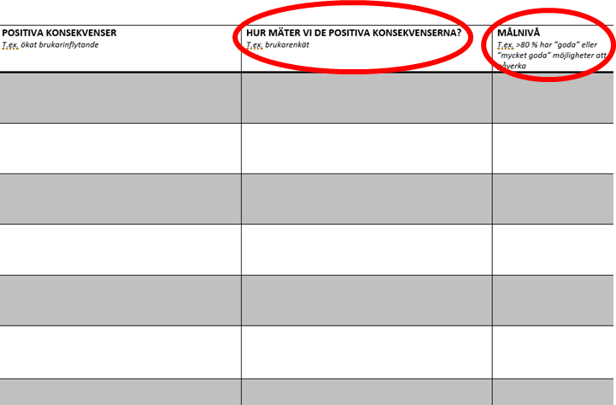
Steg 2: Hur kan vi följa upp?
Steg 1: Definiera önskade konsekvenser
Steg 2: Planera och följ upp önskade konsekvenser
Steg 3: Jämför kontext och konsekvenser
Steg 4: Fatta beslut om följsamhet och anpassning
Steg 5: Planera för implementering
Identifiera relevanta mått och målnivåer

Slide 40
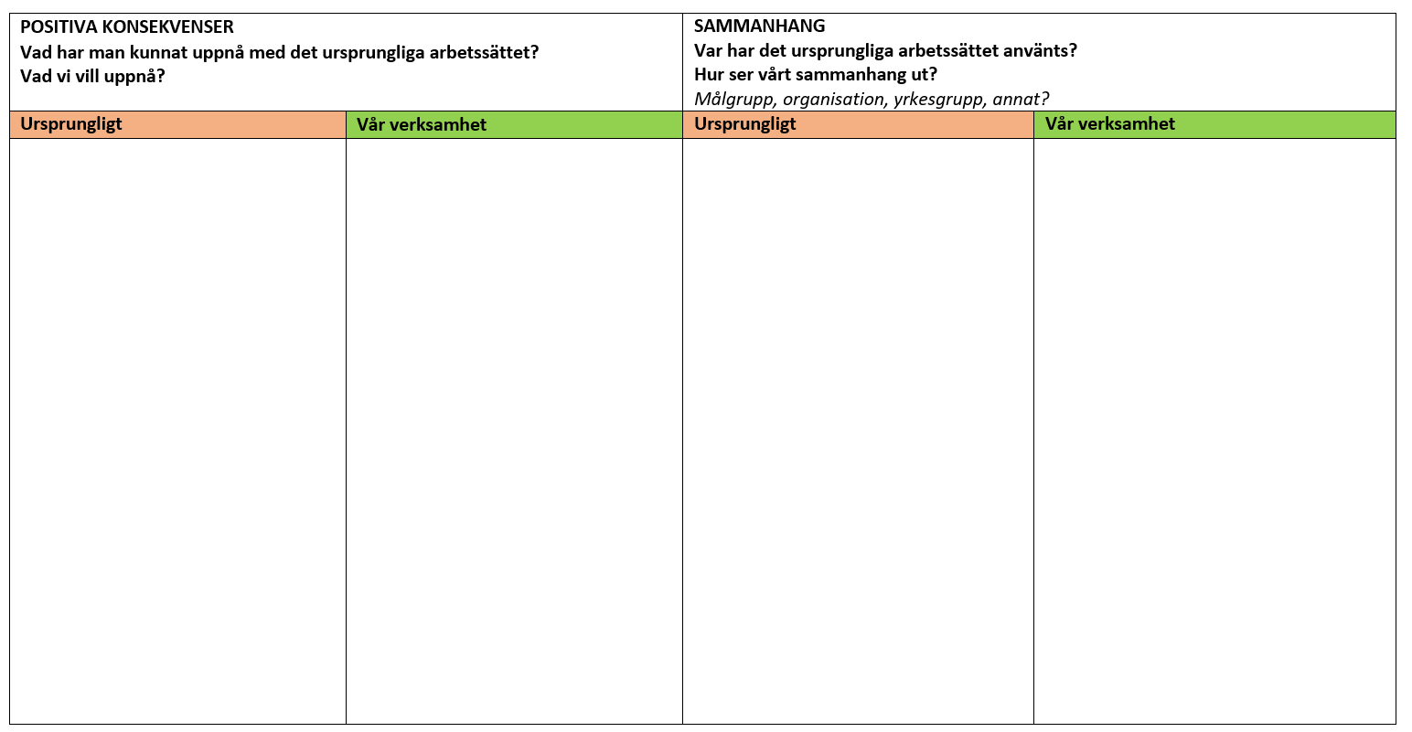
Steg 3:Jämför kontext och konsekvenser
Steg 1: Definiera önskade konsekvenser
Steg 2: Planera och följ upp önskade konsekvenser
Steg 3: Jämför kontext och konsekvenser
Steg 4: Fatta beslut om följsamhet och anpassning
Steg 5: Planera för implementering
Jämför och analysera ursprungsversionen av arbetssättet med vår egen verksamhet

Slide 41
Steg 4: Fatta beslut om följsamhet och anpassning
Steg 1: Definiera önskade konsekvenser
Steg 2: Planera och följ upp önskade konsekvenser
Steg 3: Jämför kontext och konsekvenser
Steg 4: Fatta beslut om följsamhet och anpassning
Steg 5: Planera för implementering
Hur kan vi balansera mellan följsamhet och anpassningar?
Inga eller oviktiga skillnader i kontext och mål
Inga anpassningar
Avstå implementering
Betydelsefulla skillnader i kontext och mål
Anpassa arbetssättet
Anpassa kontexten

Slide 42
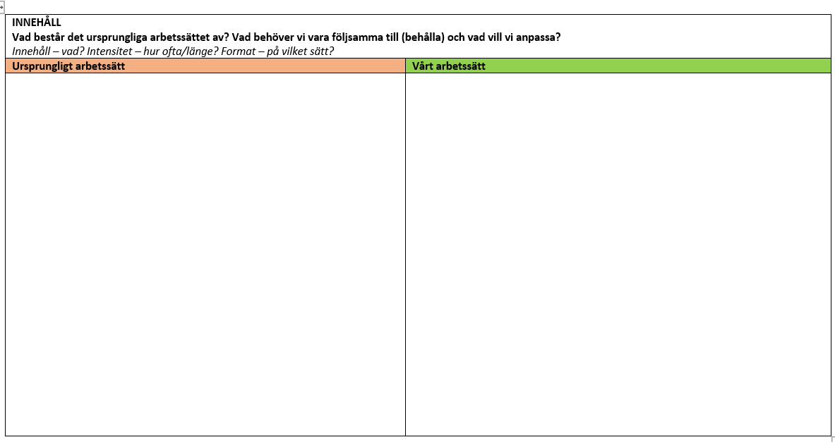
Steg 4: Fatta beslut om följsamhet och anpassning
Steg 1: Definiera önskade konsekvenser
Steg 2: Planera och följ upp önskade konsekvenser
Steg 3: Jämför kontext och konsekvenser
Steg 4: Fatta beslut om följsamhet och anpassning
Steg 5: Planera för implementering
Vilka är kärnkomponenterna och behöver de anpassas avseende…
  Innehåll?
  Intensitet?
  Format?

Slide 43
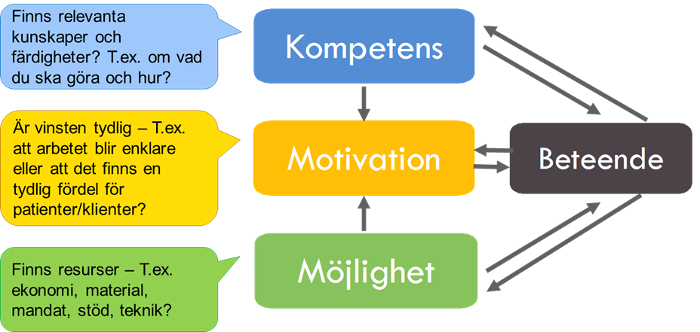
Steg 5: Planera för implementering
Steg 1: Definiera önskade konsekvenser
Steg 2: Planera och följ upp önskade konsekvenser
Steg 3: Jämför kontext och konsekvenser
Steg 4: Fatta beslut om följsamhet och anpassning
Steg 5: Planera för implementering
Hur har implementering av ursprungsmetoden stöttats tidigare, i andra sammanhang?
Hur ser våra behov ut - vilka implementeringsaktiviteter behövs i vår verksamhet?
Uppföljning av implementeringsprocessen

Slide 44
Sammanfattningsvis
Verktyget finns i en preliminär version som behöver testas ytterligare
  Material för att utforma workshops (ppt och manual)
  Arbetsblad för dokumentation
Vetenskaplig artikel som beskriver utvärderingen av verktyget
  Hasson H, Hedberg Rundgren E, Strehlenert H, et al. The adaptation and fidelity tool to support social service practitioners in balancing fidelity and adaptations: Longitudinal, mixed-method evaluation study. Implement Res Pract. 2023;4. doi:10.1177/26334895231189198.

Slide 45

Dialog om implemtering av nationella riktlinjer psykisk ohälsa

Slide 46
Stöd för implementering nationella riktlinjer psykisk hälsa 2023-2025
Socialstyrelsen ska vidta insatser för att bidra till spridning och implementering av nationella riktlinjer som riktar sig till hälso- och sjukvård och socialtjänst för
vård vid depression och ångestsyndrom
vård och stöd vid missbruk och beroende
vård och stöd vid schizofreni och schizofreniliknande tillstånd
vård och stöd vid adhd och autism
Socialstyrelsen ska föra dialog med berörda aktörer såsom Sveriges Kommuner och Regioner, kommuner och regioner samt professionsorganisationer

Slide 47



Rekommendationer som rör socialtjänsten finns i tre av riktlinjerna

Slide 48
Nationella vård- och insatsprogram, VIP
Befintliga:
VIP Schizofreni och liknande tillstånd
VIP Missbruk och beroende
VIP Adhd
VIP Självskador
Kommande:
VIP Autism
VIP Ätstörning
De nationella vård- och insatsprogrammen arbetas fram av en nationell arbetsgrupp (NAG) med deltagare från regioner och kommuner med spridning över landet. Arbetet sker inom ramen för Nationellt programområde (NPO) psykisk hälsa, en del av Nationellt system för kunskapsstyrning.
De nationella vård- och insatsprogrammen för psykisk ohälsa ska tillsammans med insatser för att stödja implementering öka användningen av evidens- och erfarenhetsbaserad kunskap i mötet mellan personal och individ.

Slide 49
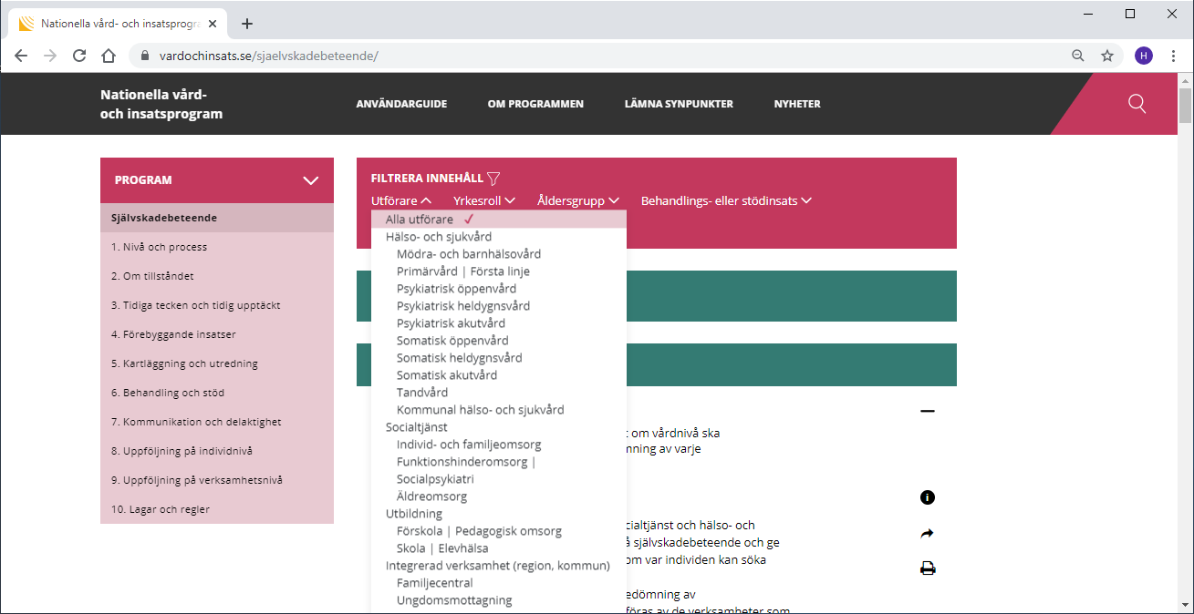
Filtrera på utförare

Slide 50
Exempel på rekommendationer som återfinns i flera riktlinjer
IPS, Individual Placement and Support
Vård- och stödsamordnare, Case management
Stöd till anhöriga/föräldrar
Boendestöd
Bostad först

Slide 51
Frågor för diskussion i mindre grupper
Namn och organisation
Vad är de största utmaningarna för kommuner att implementera alt. förbättra följsamheten till rekommendationerna i nationella riktlinjerna?
På vilket sätt kan Socialstyrelsen bidra för att underlätta implementeringen i kommuner?
Notes:
(känner man till alla rekommendationerna, är vissa rekommendationer svårare än andra, glesbygd, följer man upp?)

Slide 53
Avslutning och summering
Gemensamt, digitalt, 13-17
24 april
Gemensamt, digitalt 13-17
9 oktober

